Slide 1

ADMISION DEL PACIENTE muestras – almacenaje recomendaciones generales en el laboratorio
Docente:
Silvana Lombardi
Bioquímica

Slide 2
OBJETIVOS
Conocer el nomenclador bioquímico único (NBU), instrumento y herramienta de trabajo para la prestaciones bioquímicas de todo el país.
Identificar las recomendaciones generales dentro del laboratorio.
Realizar capacitación sobre el transporte, conservación y almacenaje de muestras.

Slide 3
NBU
El trabajo se elaboró en el seno de la Confederación Unificada Bioquímica de la República Argentina (C.U.B.R.A.), con el objeto de dotar al Sistema de la Seguridad Social de un instrumento para normalizar cualitativamente y cuantitativamente el listado de prácticas bioquímicas que integran el Programa Médico Obligatorio (PMO).
El Nomenclador Bioquímico Único (N.B.U.) como nuevo instrumento y herramienta de trabajo para la prestaciones bioquímicas de todo el país, viene a llenar el vacío existente desde la derogación del reconocido Nomenclador I.N.O.S., producida hace varios años atrás, y que motivó la aparición de tantos modelos como fuera necesario en las distintas contrataciones a lo largo y ancho del país.
Con esta actualización se continua avanzando con la unificación de criterios y de modelos de Nomencladores.

Slide 4
NBU
Este aporte ordena la nomenclatura de los análisis clínicos, al mismo tiempo que simplificar la forma de establecer los aranceles con una sola columna de valores por práctica y un disparador llamado Unidad Bioquímica cuya aplicación fija el precio de cada práctica.

Slide 5
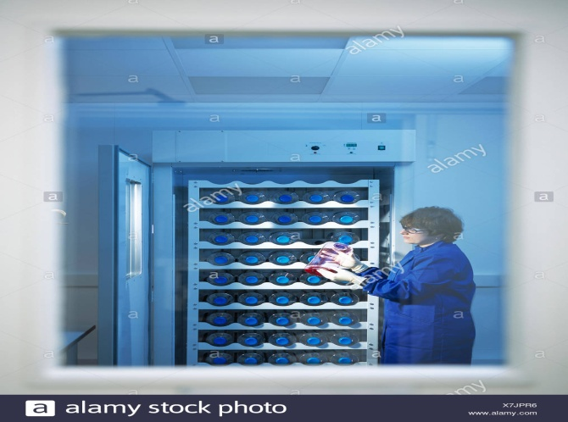
CONSERVACIÓN Y ALMACENAMIENTO DE LAS MUESTRAS
Estabilidad de una propiedad biológica: es la capacidad de una propiedad biológica, que se mantiene en unas condiciones especificadas, dentro de unos límites preestablecidos.
Estabilidad de la muestra: capacidad de una muestra, cuando se mantiene en unas condiciones especificadas, de mantener los valores de sus propiedades biológicas dentro de unos límites preestablecidos.
Muestra primaria o Espécimen: es la Recolección de una ó más partes tomadas inicialmente desde un sistema biológico.

Slide 6
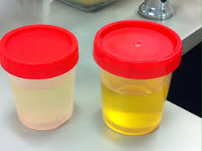
CONSERVACIÓN Y ALMACENAMIENTO DE LAS MUESTRAS
Recipiente primario: en un contenedor adecuado donde se deposita y permite transportar el producto biológico o las muestras clínicas.
Temperatura ambiente: Se recomienda la utilización de la expresión temperatura ambiente para aquellas muestras que no requieren del mantenimiento de ninguna temperatura especial. A temperatura ambiente las reacciones biológicas transcurren a una velocidad aproximadamente cuatro veces superior a como lo hacen dentro del organismo. Las muestras se conservan bien sin que sufran grandes alteraciones en los componentes que se van a analizar si el tiempo transcurrido desde su obtención hasta su análisis no es superior a una hora. En general, se considera temperatura ambiente la comprendida entre 18-25 ºC.

Slide 7
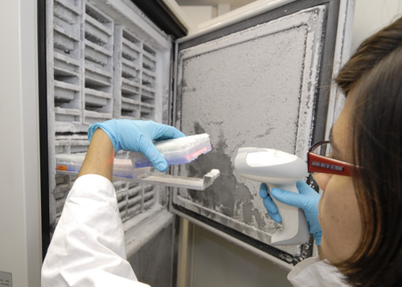
CONSERVACIÓN Y ALMACENAMIENTO DE LAS MUESTRAS
Temperatura de refrigeración: Es la comprendida entre 4-8 ºC. La sangre en condiciones de temperatura de refrigeración inhibe el metabolismo de las células y estabiliza algunos constituyentes termolábiles.
Temperatura de congelación: Cuando el análisis que se va realizar permite la congelación de la muestra se debe hacer por debajo de los -18 ºC. Para obtener estas temperaturas son necesarios aparatos congeladores que mantengan esta temperatura. El proceso de congelación y descongelación repetida de una muestra no se debe hacer pues se puede producir alteraciones en los sistemas enzimáticos y en las concentraciones de algunos de sus componentes.

Slide 8

EMBALAJE Y ETIQUETADO DE LAS MUESTRAS
Para el transporte de las muestras de diagnóstico, el paquete a transportar tiene que cumplir una serie de requisitos en relación al etiquetado, de acuerdo al medio de transporte a utilizar.
Los embalajes destinados a las muestras de diagnóstico pueden constar de tres elementos:

Slide 9
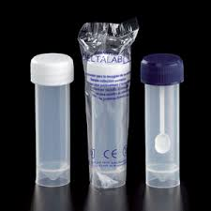
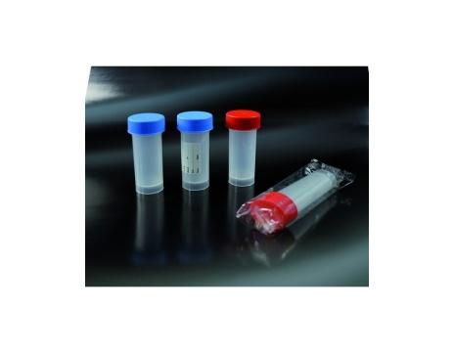
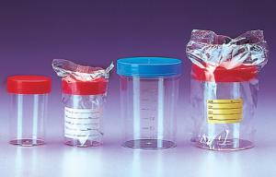
EMBALAJE Y ETIQUETADO DE LAS MUESTRAS
Recipiente primario
Los de polipropileno o polietileno son los más apropiados para la mayoría de aplicaciones.
No se recomienda el cristal, a menos que se tenga cuidado para evitar la rotura.
Los recipientes deben estar diseñados para evitar el derramamiento y se transportan de forma vertical siempre que se pueda.
Las preparaciones (portaobjetos) de cristal tienen que colocarse en recipientes especialmente diseñados para ello se recomienda el uso de cajas individuales plásticas.
El recipiente primario tiene que tener una identificación inequívoca.

Slide 10
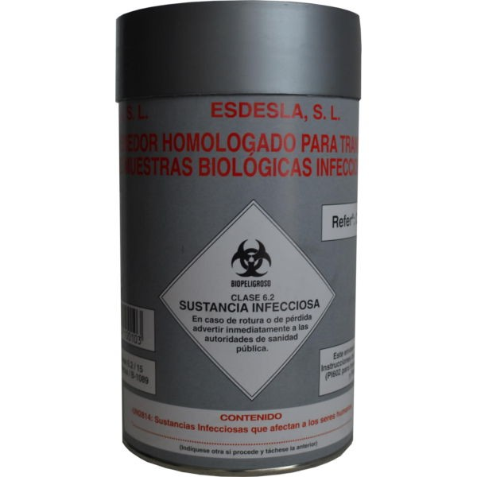
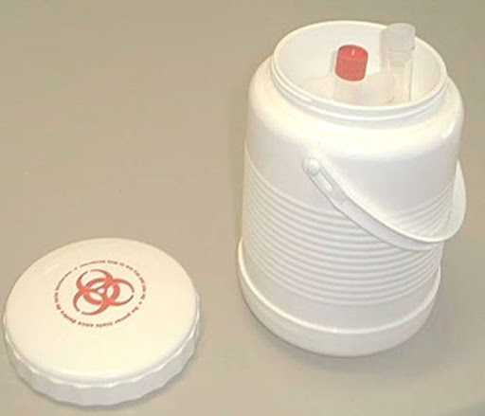
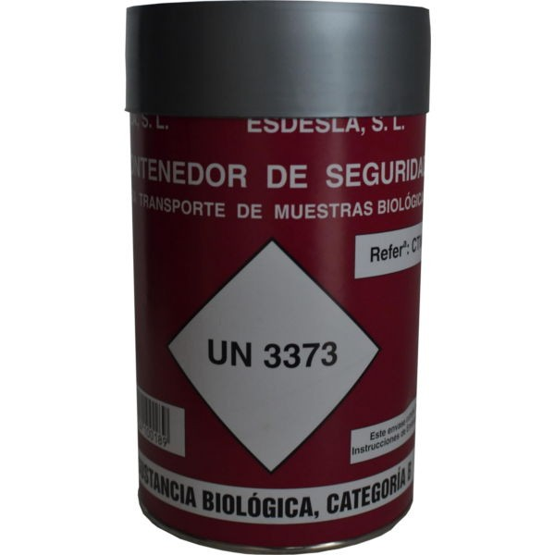
EMBALAJE Y ETIQUETADO DE LAS MUESTRAS
Recipiente secundario
Debe tener material absorbente entre él y el recipiente primario en cantidad suficiente para absorber todo el líquido en caso de derramamiento.
Si no hay recipiente terciario, el recipiente de protección tiene que llevar una etiqueta con la frase “muestra de diagnóstico” y el resto de pictogramas reglamentarios, según lo que contenga el paquete.

Slide 11

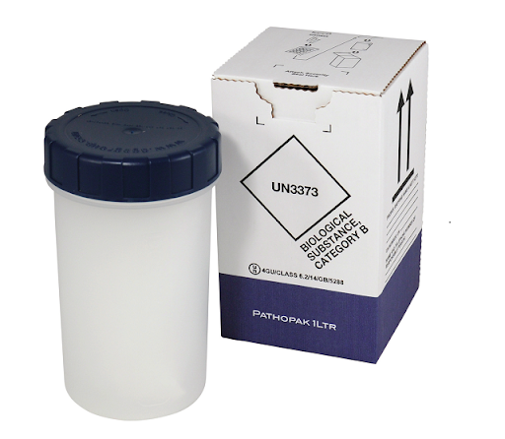
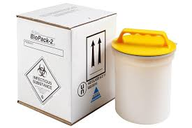
EMBALAJE Y ETIQUETADO DE LAS MUESTRAS
Recipiente terciario
Tiene que ser resistente a roturas y golpes.
El uso del recipiente terciario estará en función de las exigencias normativas de cada tipo de transporte (terrestre, aéreo, postal o marítimo).
Debe llevar una etiqueta en la que figuren las direcciones del remitente y del laboratorio destinatario, así como otra con la frase “muestra de diagnóstico”.
Si se trata de una caja, serán necesarias dos etiquetas de orientación, colocadas en lados opuestos del paquete indicando su correcta posición.

Slide 12
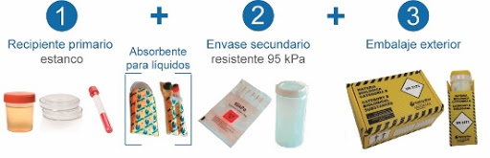

Slide 13
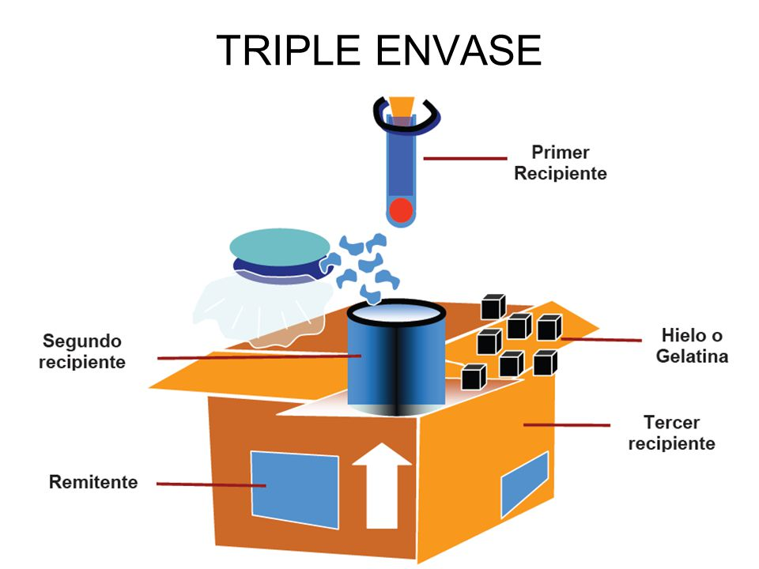

Slide 14
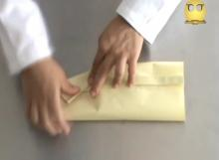
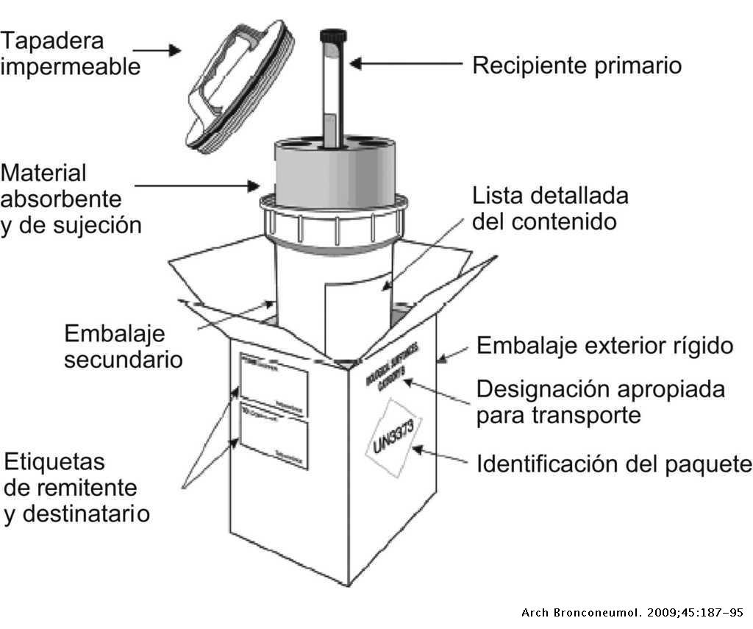
EMBALAJE Y ETIQUETADO DE LAS MUESTRAS
También será necesaria una etiqueta que especifique la temperatura de conservación que requiere el paquete, si no es la temperatura ambiente.
Si son placas se envuelven en papel y se almacenan en una caja plástica.

Slide 15
Variables que influyen en la estabilidad de la muestra
Agitación de la muestra: Tiene que evitarse tanto como sea posible que durante el transporte las muestras estén sometidas a movimientos bruscos que las deterioren.
Exposición a la luz: Es importante impedir la exposición de las muestras a la luz, ya que hay propiedades fotosensibles en la luz artificial y en la del sol.

Slide 16
Variables que influyen en la estabilidad de la muestra
Variables que influyen en la estabilidad: Tienen que definirse y controlar aquellas variables que puedan influir en la estabilidad de las muestras diagnósticas.
Orientación del recipiente primario: Para evitar el derramamiento de la muestra es recomendable que el recipiente primario esté en posición vertical.
Presión atmosférica: En caso de transporte aéreo, las muestras tienen que prepararse para que resistan posibles cambios de presión.

Slide 17
Variables que influyen en la estabilidad de la muestra
Temperatura: El transporte tiene que asegurar la temperatura de conservación de las muestras. Según su naturaleza, así como la de los constituyentes a analizar, la conservación y transporte requerirá que estén congeladas, refrigeradas a temperatura ambiente o en otro intervalo de temperatura.
Tiempo de transporte: Las muestras tienen que transportarse al laboratorio lo antes posible, con el fin de minimizar el tiempo transcurrido desde la obtención hasta su recepción. Este tiempo dependerá del constituyente a examinar.

Slide 18
CONDICIONES PARA ENVÍO DE MUESTRAS BIOLÓGICAS
Toda muestra de sangre debe manipularse con guantes y transportarse en contenedores con tapa en lo posible usar caja de material plástico que permita el lavado y descontaminado diario, especialmente diseñados y destinados sólo para ese propósito.
En caso de derrame de una muestra deben tomarse las siguientes medidas:
Avisar inmediatamente al laboratorio clínico para que tome las medidas pertinentes.
Limpiar el derrame con material absorbente y luego desinfectar con lavandina 1%.
Usar los elementos de protección.

Slide 19
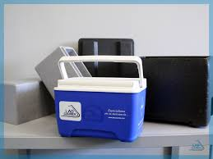
CONDICIONES PARA ENVÍO DE MUESTRAS BIOLÓGICAS
Se debe capacitar al personal que transporta las muestras acerca de los riesgos involucrados en la actividad que realiza.
Al transportar contenedores con muestras manténgalas en un lugar fresco, evite lugares de altas temperaturas.

Slide 20
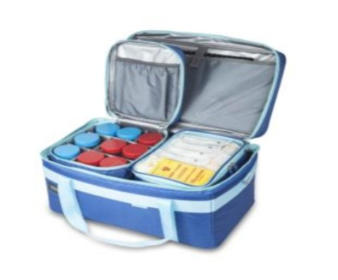
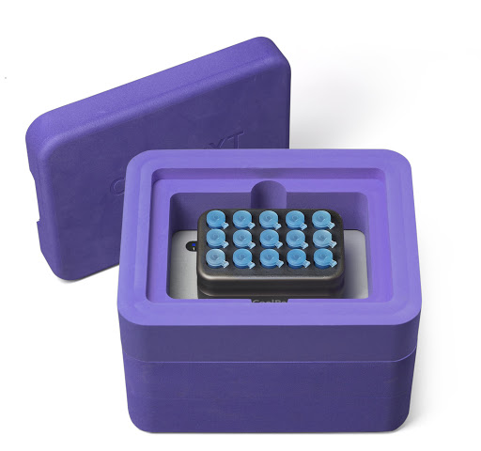
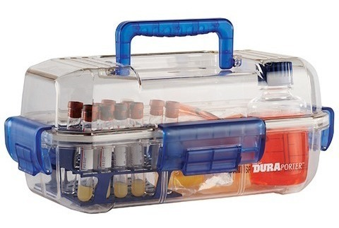
CONDICIONES PARA ENVÍO DE MUESTRAS BIOLÓGICAS
Los contenedores para transporte de muestra deben habilitarse con gradillas que permitan poner los tubos en posición vertical.
No se deben manipular las muestras durante el envío.
Entregar las muestras al personal capacitado en la recepción de muestras.
El transporte rápido y los tiempos de almacenamiento cortos son un aval de los resultados del laboratorio.

Slide 21
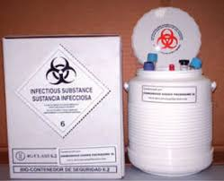
CONDICIONES PARA ENVÍO DE MUESTRAS BIOLÓGICAS
Los agentes de separación (ejemplo, gel) mejoran el rendimiento del suero o plasma y permiten mantenerlos en los tubos primarios.
El envase final debe rotularse como sustancias infecciosas o material biológico contaminante.

Slide 22
CONDICIONES PARA ENVÍO DE MUESTRAS BIOLÓGICAS
El laboratorio clínico dispone de un registro de referencia y contrareferencia de muestra.
Allí se registra:
Nombre y Apellido del paciente.
Identificación.
Empresa – Laboratorio que envía la muestra.
Tipo de muestra referida.
Motivo.
Lugar a donde se remite.
Examen solicitado.
Al finalizar el estudio: resultados obtenidos, fecha de entrgade los resultados y la persona que los realizó.

Slide 23

CONDICIONES PARA ENVÍO DE MUESTRAS BIOLÓGICAS
Para garantizar la seguridad y confiabilidad de las muestras previo al envío se diligencia un formato que consta de los siguientes criterios:
Rotulo con nombre completo.
Rotulo con número de recepción.
Criterios de aceptabilidad de las muestras.
Muestras relacionada en lista de referidos.
Resumen de historia clínica.
Adecuado Embalaje recipiente primario.
Adecuado Embalaje recipiente secundario.
Recipiente secundario con gel refrigerante.
Rotulo de embalaje secundario con símbolo riesgo biológico.
Datos destinatario en Embalaje secundario.
Adecuado embalaje terciario.

Slide 24
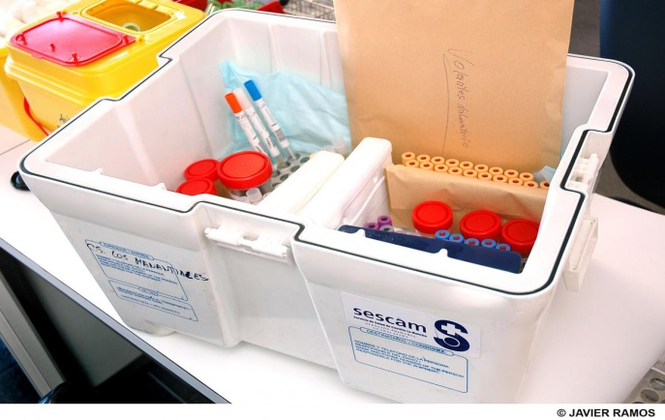
CONDICIONES PARA ENVÍO DE MUESTRAS BIOLÓGICAS
Forma como deben ser empacadas las muestras biológicas para el envío, teniendo en cuenta las indicaciones de temperatura para la estabilidad de las mismas.
MATERIALES UTILIZADOS
Tubos de polipropileno con tapa para transporte de muestras.
Recipientes estériles para transporte de orina.
Bolsas pláticas de doble bolsillo y cierre de seguridad (tipo sello clip).
Cajas de telgopor con capacidad los tubos y frascos, para envío de muestras a temperatura ambiente.
Cajas de cartón para protección de las cajas de telgopor.
Contenedoras de tubos.

Slide 25
CONDICIONES PARA ENVÍO DE MUESTRAS BIOLÓGICAS
DATOS DE LOS PACIENTES
En la factura de solicitud de exámenes de referencia es necesario diligenciar en su totalidad la información solicitada de cada paciente.
La siguiente es la mínima información requerida: Ciudad y fecha, nombre del laboratorio remitente, Apellidos y nombres del paciente, edad, género, número de cédula de ciudadanía, tipo de muestra, Impresión diagnóstica, pruebas solicitadas, número telefónico del laboratorio remitente.

Slide 26
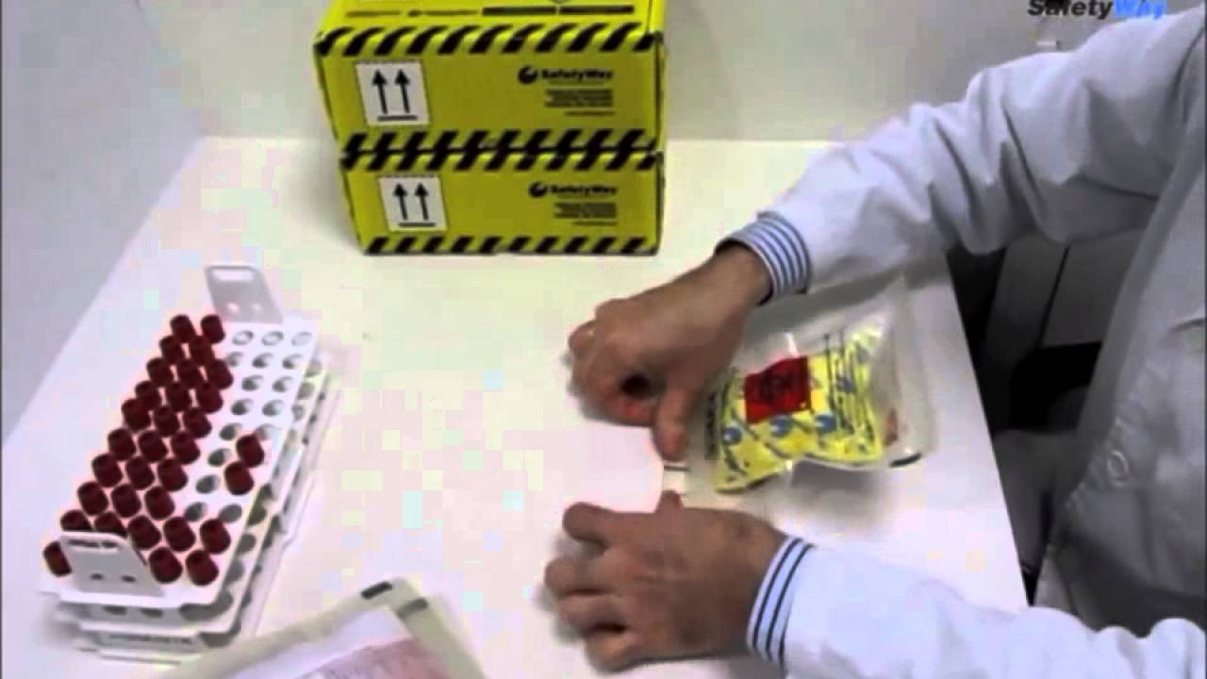
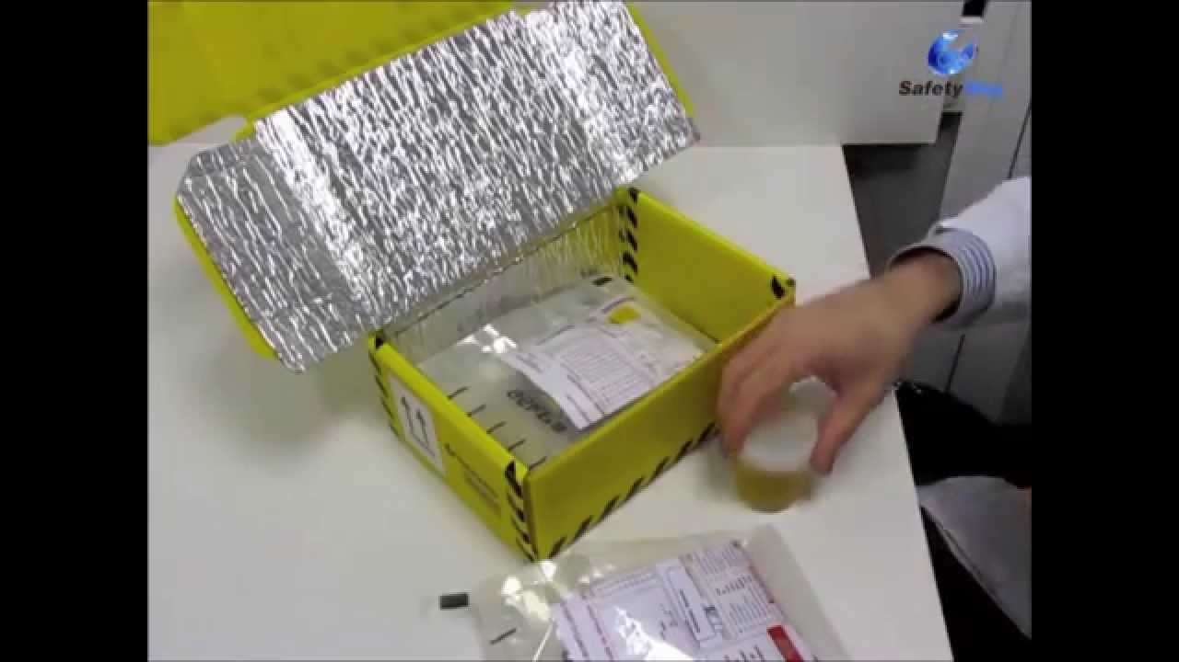
CONDICIONES PARA ENVÍO DE MUESTRAS BIOLÓGICAS
TÉCNICAS DE ENVÍO DE MUESTRAS A TEMPERATURA AMBIENTE (18-25 °C)
1. Los tubos contenedores de muestras deben taparse y sellarse, para evitar derrames de las mismas durante su transporte.
2. Colocar los tubos en las cajas de telgopor.
3. Colocar la solicitud de exámenes de referencia doblada por fuera de la caja de telgopor.
4. Colocar la caja de telgopor que contiene las muestras, dentro de la caja de cartón.
5. Identificar debidamente la caja de cartón en su exterior con nombre, dirección, teléfono y ciudad del laboratorio a donde se remite y también debe llevar los datos del laboratorio remitente.

Slide 27
CONDICIONES PARA ENVÍO DE MUESTRAS BIOLÓGICAS
TÉCNICAS DE ENVÍO DE ESPECIMENES REFRIGERADOS (2 - 8 °C)
PROCESO DE REFERENCIACION DE MUESTRAS A LABORATORIOS DE MAYOR COMPLEJIDAD
En caso de ser referenciadas las muestras para estudios especializados a laboratorios de referencia se debe tener en cuenta el diligenciamiento de los formatos estipulados para este fin, los cuales permiten llevar registro a partir de que es despachada la muestra hasta la recepción del resultado por parte del paciente, además de permitir medir el proceso de trazabilidad en cuanto a referenciación de estas.

Slide 28
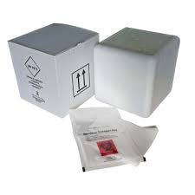
CONDICIONES PARA ENVÍO DE MUESTRAS BIOLÓGICAS
Materiales utilizados
Nevera de telgopor de tamaño variable, según las necesidades de envío (número de muestras).
Caja de cartón que permita colocar dentro de ella lo más justo posible la nevera de telgopor.
Bolsas plásticas con doble bolsillo y cierre de seguridad (tipo sello clip).
Cojines de hielo.
Cinta para sellar cajas.

Slide 29
CONDICIONES PARA ENVÍO DE MUESTRAS BIOLÓGICAS
Empaque de la muestra a transportar y comprobación de la misma
Sacar del congelador los paneles de hielo para colocarlos en la nevera transportadora, deben estar entre 2 a 8 ºC antes de introducir la muestra en el contenedor, para ello se recomienda medir la temperatura antes de depositar la muestra.
Antes de depositarla en la nevera asegurarse que la muestra es la adecuada y que se encuentren las que han sido registradas para él envió, verifique que se encuentren bien cerrados los Contenedores. Los tubos envidos serán rotulados con el nombre y apellido del paciente, identificación, fecha y tipo de examen solicitado.

Slide 30
Hay varios pasos que son necesarios antes del envío.
Verifique que la muestra está bien etiquetada, es adecuada en cuanto a cantidad, está en buenas condiciones y es apropiada para el análisis solicitado.
La solicitud de análisis debe estar completa e incluir toda la información necesaria.
Introduzca la información de la muestra en un diario o registro.
Siga los procedimientos para el manejo de las muestras subóptimas, incluido el rechazo de la muestra, cuando sea necesario.

Slide 31
El laboratorio deberá aplicar criterios de rechazo y seguirlos estrictamente.
En ocasiones es difícil rechazar una muestra, pero una muestra deficiente no permitirá la obtención de resultados exactos.
El laboratorio es responsable de aplicar sus políticas sobre rechazo de muestras de forma que la asistencia al paciente no se vea perjudicada.
La dirección deberá revisar de forma periódica el número de muestras rechazadas y el motivo de los rechazos, realizar formación en materia de recogida de muestras y revisar los procedimientos por escrito de gestión de muestras cuando sea necesario.

Slide 32
Ejemplos de muestras que deberán rechazarse:
Muestra sin etiquetar.
Tubo/recipiente roto o con fugas.
Información insuficiente del paciente.
La etiqueta de la muestra y el nombre del paciente que figura en la hoja de petición de análisis no coinciden.
Muestra hemolizada.
Muestras sin guardar ayuno, para los análisis que requieren ayuno.
Muestra recogida en tubo/recipiente equivocado (p. ej., utilizando el conservante incorrecto o en un recipiente no estéril).
Volumen insuficiente para la cantidad de conservante.
Cantidad insuficiente para el análisis solicitado.
Tiempo de transporte prolongado u otra deficiencia en la manipulación durante el transporte.

Slide 33
Anote el motivo del rechazo en el diario de registros e incluya toda la información pertinente.
Al rechazar una muestra, es importante:
Informar rápidamente a la persona autorizada de que la muestra no es adecuada para el análisis.
Solicitar otra muestra siguiendo los procedimientos descritos en el manual del laboratorio.
Cnservar la muestra rechazada a la espera de una decisión final sobre su eliminación.

Slide 34
Almacenamiento, retención y desecho de muestras
Almacenamiento de muestras
Se deberán elaborar políticas por escrito que incluyan:
La descripción de las muestras que se deberán almacenar.
El tiempo de conservación.
La localización (considere la facilidad de acceso).
Las condiciones de almacenamiento, como requisitos atmosféricos y de temperatura.
El sistema para la organización del almacenamiento: un método consiste en almacenar las muestras por día de recepción o por número de registro.

Slide 35
Almacenamiento, retención y desecho de muestras
Retención de muestras
Establezca una política del laboratorio para la conservación de cada tipo de muestra.
Algunas muestras pueden desecharse rápidamente mientras que, en otros casos, podrá ser necesario conservarlas durante periodos más largos. Realice el seguimiento de las muestras conservadas y no las guarde más tiempo del necesario, puesto que el espacio de nevera o de congelador podría ser limitado.
Deben supervisarse los ciclos de congelación/descongelación de las muestras, ya que las muestras podrían deteriorarse bajo estas condiciones.
Es necesario realizar una planificación de las muestras que necesiten un almacenamiento prolongado.
Un sistema organizado y accesible que utilice el seguimiento por ordenador sería útil en ese sentido.
El inventario de las muestras almacenadas deberá revisarse a intervalos específicos para determinar el momento de su eliminación.

Slide 36
Almacenamiento, retención y desecho de muestras
Derivación de muestras
Cuando envíe muestras a otros laboratorios para su análisis:
Obtenga un manual del laboratorio con los procedimientos detallados de cada laboratorio.
Asegúrese de que la muestra está correctamente etiquetada, en el recipiente correcto, acompañada de una hoja de petición que indique los análisis necesarios e incluya la información de contacto del laboratorio remitente.
Realice un seguimiento atento de las muestras enviadas:
Mantenga un registro de todos los análisis y las muestras enviadas.
La fecha del envío y el nombre de la persona que remita el análisis.
Registre y notifique los resultados recibidos de cada muestra enviada.
Supervise los plazos de entrega y registre cualquier problema que haya encontrado.

Slide 37
Almacenamiento, retención y desecho de muestras
Desecho de muestras
El laboratorio tiene la responsabilidad de garantizar que el desecho de todos los residuos del laboratorio se realiza de forma segura.
Para garantizar el correcto desecho de las muestras del paciente:
Elabore una política para el desecho de residuos; aplique las reglamentaciones locales y nacionales sobre el desecho de los residuos médicos.
Establezca y siga procedimientos para desinfectar las muestras antes de su desecho.

Slide 38
CONSERVACIÓN DE ESPECÍMENES
En la conservación de especímenes del laboratorio hay que diferenciar entre los que se mantendrán refrigerados, y los que deberán permanecer en condiciones de congelación.
Especímenes refrigerados: Sangre, orina, heces, esperma y otros líquidos corporales que no se deterioren a corto plazo. Y que puedan ser requeridos para nuevas pruebas. Se estima que estos especímenes no permanecerán más de 7 días.
Especímenes congelados: Suero, orina, heces, plasma y otros líquidos corporales, de los que sea previsible su uso a largo plazo. Salvo excepciones no permanecerán más de tres meses.

Slide 39
CONSERVACIÓN DE ESPECÍMENES
El laboratorio dispondrá de una cámara frigorífica y otra de congelación, que permitirán una conservación estable de las muestras. Las cámaras serán totalmente independientes y poseerán una capacidad suficiente para el volumen de muestras con el que ha sido diseñado dicho laboratorio.

Slide 40
CONSERVACIÓN DE ESPECÍMENES
Algunas consideraciones a tener en cuenta para garantizar una gestión correcta y segura en materia de conservación de especímenes son:
Las muestras a conservar permanecerán con su código de barras identificativo para garantizar la confidencialidad de los usuarios.
Las muestras se almacenarán en grupos atendiendo al tipo de especímenes y a la fecha de toma de los mismos.
Siempre se mantendrán en posición vertical para disminuir en la medida de lo posible fenómenos que pudieran derivar del almacenamiento en el tiempo, y que pudieran inhabilitar un posterior uso de los especímenes.

Slide 41
CONSERVACIÓN DE ESPECÍMENES
Se corroborará que las muestras se conservan a una temperatura idónea.
Para ello se realizará un control y registro diario, de la temperatura máxima y mínima que alcanzan los equipos de conservación.
Estará totalmente prohibido guardar alimentos o bebidas en los sistemas de conservación.
Esto deberá indicarse con el pictograma de Riesgo Biológico.

Slide 42
Transporte de muestras
Necesidad de transporte
Normalmente, las muestras se recogen fuera del laboratorio y deben transportarse para su posterior procesamiento y análisis.
El transporte podrá ser para una distancia corta, pero a veces el transporte a una clínica o un centro de recogida lejanos requiere el uso de vehículos o aviones.
Además, el laboratorio podrá necesitar enviar muestras a laboratorios subcontratistas.
En todos los casos, el transporte debe gestionarse con atención con el fin de mantener la integridad de la muestra, prestando atención a la temperatura, las necesidades de conservación, los recipientes especiales de transporte y las limitaciones de tiempo.
También es importante garantizar la seguridad de las personas que manipulan el material antes, durante y después del transporte.

Slide 43
Transporte de muestras
Requisitos de seguridad
Los laboratorios que envíen o transporten muestras por aire, mar, tren o carretera entre laboratorios locales, regionales y subcontratistas, o entre laboratorios de otros países, deben cumplir varias reglamentaciones.
Estas reglamentaciones están diseñadas para tratar los accidentes y derrames en el transporte, reducir los peligros biológicos y mantener las muestras intactas para su análisis.

Slide 44
Transporte de muestras
Reglamentaciones
Las reglamentaciones para transportar muestras provienen de varias fuentes, entre otras:
Reglamentaciones nacionales de transporte.
Organización de Aviación Civil Internacional (ICAO) contenida en la Asociación Internacional de Transporte Aéreo (IATA).
Agencias ferroviarias y de tráfico rodado.
Servicios postales.

Slide 45
Transporte de muestras
Las empresas de mensajería privada pueden tener sus propios requisitos.
El cumplimiento de las normas y reglamentaciones industriales es obligatorio.
Podrán imponerse importantes multas al personal que incumpla estas reglamentaciones.
Están en riesgo la seguridad del mensajero, del transportista y del personal del laboratorio, así como de los pasajeros.

Slide 46
Transporte de muestras - Clasificación
Los requisitos de transporte de muestras se basan en la categoría de las muestras transportadas.
Las sustancias infecciosas se clasifican en la categoría A o la categoría B.
No hay ninguna relación directa entre los grupos de riesgo y las categorías A y B.

Slide 47
Transporte de muestras - Clasificación
Categoría A
Sustancias infecciosas capaces de provocar incapacidad permanente o enfermedades potencialmente mortales o mortales a humanos o animales.
Se asignan el nombre de envío y número de la ONU pertinente siguiente:
Sustancia infecciosa para el ser humano, ONU 2814.
Sustancia infecciosa únicamente para los animales, ONU 2900.

Slide 48
Transporte de muestras - Clasificación
Categoría B
Sustancias infecciosas que no cumplan con los criterios de inclusión de la categoría A.
Se les asigna el nombre de envío pertinente de sustancia biológica, la categoría B y el número ONU 3373.
Los residuos médicos o clínicos que contengan sustancias infecciosas también han de clasificarse en la categoría A o B, en función del material infeccioso y de si está presente en el cultivo.

Slide 49
Transporte de muestras - Clasificación
Exenciones
La Reglamentación Modelo de las Naciones Unidas en lo relativo al transporte de sustancias infecciosas incluye una lista de exenciones, que son las muestras que tienen una probabilidad mínima de presencia de patógenos.
Sus requisitos de embalaje y envío no son los mismos que los de las categorías A y B.

Slide 50
Transporte de muestras - REQUISITOS DE EMBALAJE
Asegúrese de que se cumplen todas las reglamentaciones y los requisitos al transportar las muestras; tenga en cuenta los requisitos nacionales que se apliquen a las muestras transportadas en vehículos del hospital o del laboratorio.
Todo el personal que embale muestras o que conduzca los vehículos de transporte debe tener formación adecuada sobre los procedimientos de seguridad y de buen mantenimiento de las muestras.
Si deben cumplirse reglamentaciones específicas, el personal debe tener la formación específica sobre embalaje de mercancías peligrosas.
Cuando el transporte se realice en el ámbito local, ya sea en ambulancia o con personal clínico o del laboratorio, es importante mantener la integridad de la muestra.
Asegúrese de que se controlan las temperaturas, utilizando cajas con hielo o aire acondicionado, establezca un tiempo de transporte adecuado y supervise el cumplimiento.

Slide 51
BIBLIOGRAFIA
Sistema de gestión de la calidad en el laboratorio: Manual. (2016). Organización Mundial de la Salud. ISBN 978 92 4 354827 2. © Organización Mundial de la Salud.
Sánchez de León, C; Velasco, G. (2011). Manual de Indicaciones. Servicio de Laboratorio de Análisis Clínicos “Dr. Adolfo Angel Petraglia” del HOSPITAL “DR. JULIO C. PERRANDO”.

